Slide 1
初始爬虫
讲师：郑雪利
1

Slide 2

 初始爬虫
1
了解 爬虫产生的背景
熟悉 爬虫的分类
2
了解
熟悉
掌握
了解
了解 爬虫的用途
掌握 什么是爬虫
3
4

Slide 3
 目录页
01 爬虫产生背景
02 什么是爬虫
03 爬虫的用途
04 爬虫的分类

Slide 4
 爬虫产生背景
01 认识Python
01 爬虫产生背景
02 什么是爬虫
03 爬虫的用途
04 爬虫的分类

Slide 5
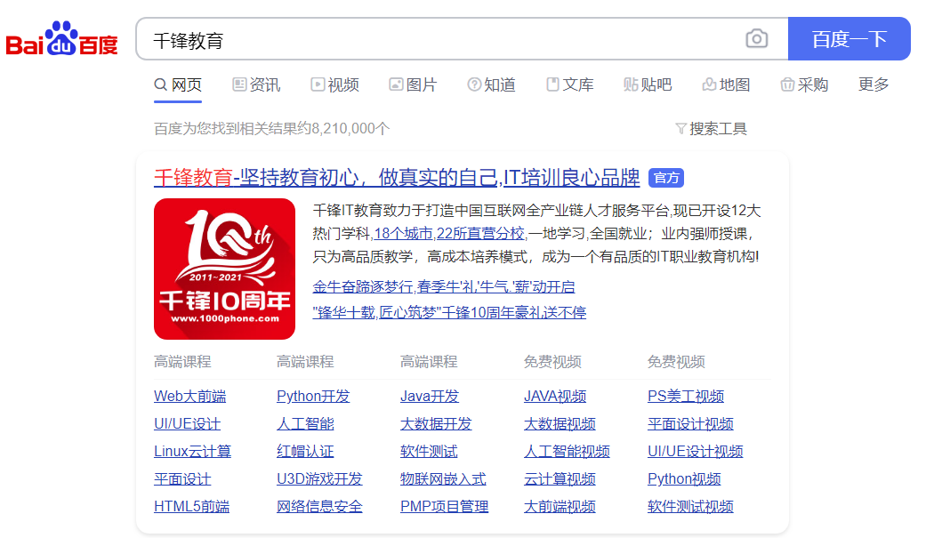

 爬虫产生背景
思考？
搜索引擎是如何查找网站的?

Slide 6
 爬虫产生背景
结 论
搜索引擎使用了网络爬虫不停地从互联网抓取网站数据，并将网站镜像保存在本地，这才能为大众提供信息检索的功能。

Slide 7

 爬虫产生背景
目前的互联网已经迈入大数据时代，通过对海量的数据进行分析，能够产生极大的商业价值。

Slide 8
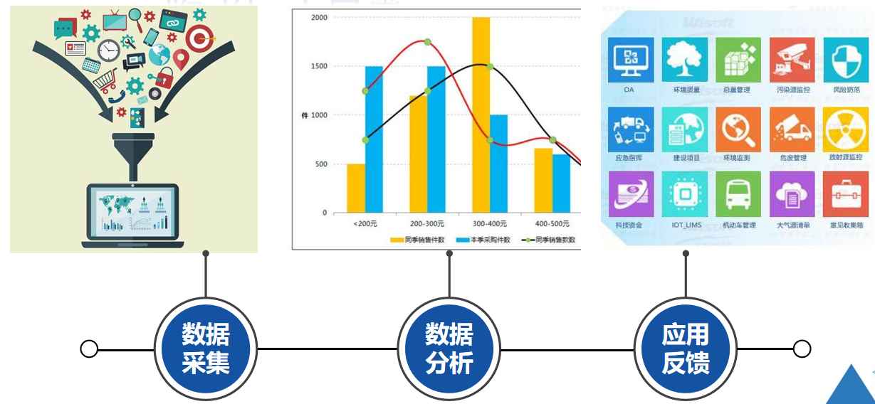
 爬虫产生背景

Slide 9

 爬虫产生背景
思考
如果我们需要大量数据，有哪些获取数据的方式呢？

Slide 10


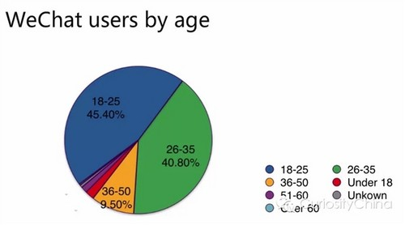

 爬虫产生背景
企业产生的数据
Notes:
引流强大，有足够多的自然流量，目前的市场，有一些数据意识比较强的中小企业，也在积累自己的数据

Slide 11




 爬虫产生背景
数据平台购买的数据
数据堂
贵阳大数据交易所
Notes:
专门做数据的机构，根据数据获得的难易程度，价格也不一样

Slide 12




 爬虫产生背景
政府/机构公开的数据
纳斯达克

Slide 13




 爬虫产生背景
数据管理咨询公司的数据
麦肯锡
埃森哲
尼尔森
艾瑞咨询
Notes:
一般来说有庞大的数据团队，会通过各种方式来获取他们所需要的数据

Slide 14
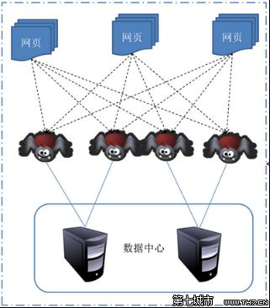
 爬虫产生背景
爬取的网络数据

Slide 15
 爬虫产生背景
结 论
无论是搜索引擎，还是个人或单位获取目标数据，都需要从公开网站上爬取大量数据，在此需求下，爬虫技术应运而生，并迅速发展成为一门成熟的技术。

Slide 16
 什么是爬虫
01 爬虫产生背景
02 什么是爬虫
03 爬虫的用途
04 爬虫的分类

Slide 17





 什么是爬虫
思考
什么是
网络爬虫?

Slide 18
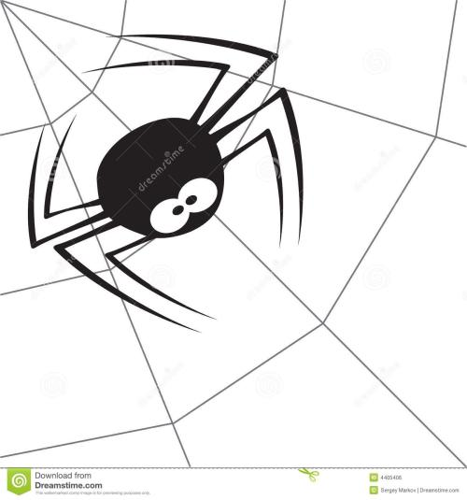
 什么是爬虫
如果说网络像一张网，那么爬虫就是网上的一只小虫子，在网上爬行的过程中遇到了数据，就把它抓取下来。

Slide 19
 什么是爬虫
结 论
网络爬虫，又称为网页蜘蛛、网络机器人，是一种按照一定的规则，自动请求万维网网站并提取网络数据的程序或脚本。

Slide 20

 什么是爬虫
这里的数据是指互联网上公开的并且可以访问到的网页信息，而不是网站的后台信息（没有权限访问），更不是用户注册的信息（非公开的）。

Slide 21
 爬虫的用途
01 爬虫产生背景
02 什么是爬虫
03 爬虫的用途
04 爬虫的分类

Slide 22
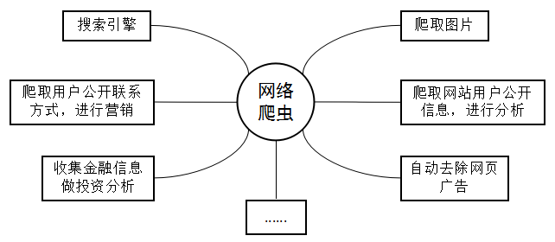
 爬虫的用途
用 途
Notes:
收集数据

Slide 23
 爬虫的分类
01 爬虫产生背景
02 什么是爬虫
03 爬虫的用途
03 爬虫的用途
04 爬虫的分类

Slide 24
 爬虫的分类
按照使用场景进行分类：
又称全网爬虫，将互联网上的网页下载到本地，形成一个互联网内容的镜像备份。
又称主题网络爬虫，是指选择性地爬行那些与预先定义好的主题相关的页面的网络爬虫。
通用爬虫
聚焦爬虫
Notes:
通用爬虫：需要高性能的电脑，检索慢 聚焦爬虫，对机器性能要求相对较低，检索速度快

Slide 25
 爬虫的分类
按照爬取形式进行分类：
在具有一定量规模的网络页面集合的基础上，采用更新数据的方式选取已有集合中的过时网页进行抓取，以保证所抓取到的数据与真实网络数据足够接近。
累积式爬虫是指从某一个时间点开始，通过遍历的方式抓取系统所能允许存储和处理的所有网页。
累积式爬虫
增量式爬虫

Slide 26
 爬虫的分类
按照爬取数据的存在方式进行分类：
爬取表层网页的爬虫叫做表层爬虫。表层网页是指传统搜索引擎可以索引的页面，以超链接可以到达的静态网页为主构成的Web页面。
爬取深层网页的爬虫就叫做深层爬虫。深层网页是那些大部分内容不能通过静态链接获取的、隐藏在搜索表单后的，只有用户提交一些关键词才能获得的 Web 页面。
表层爬虫
深层爬虫

Slide 27
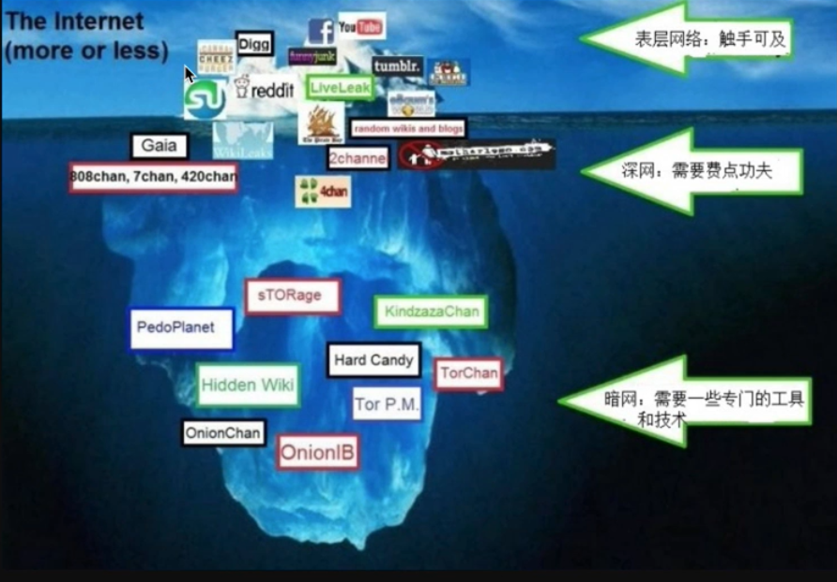
 爬虫的分类

Slide 28
 总结
本章引领大家进入了爬虫的世界，首先讲解了爬虫产生的背景，然后阐述了爬虫的概念，并针对爬虫的用途和分类进行了简要的介绍。
本章内容比较简单，通过对本章内容的学习，希望读者能够对爬虫建立一个初步的认识。

Slide 29
 什么是爬虫
思考
爬虫具体能做些什么呢？

